Slide 1
Clase 12: Elementos de pared delgada y Columnas
Universidad de Santiago de Chile (USACH)
Facultad de Ingeniería - Departamento de Ingeniería Mecánica
Av. Bdo. O’Higgins 3363 - Santiago - CHILE
Ingeniería Civil Mecánica
Agosto - 2018

Slide 2
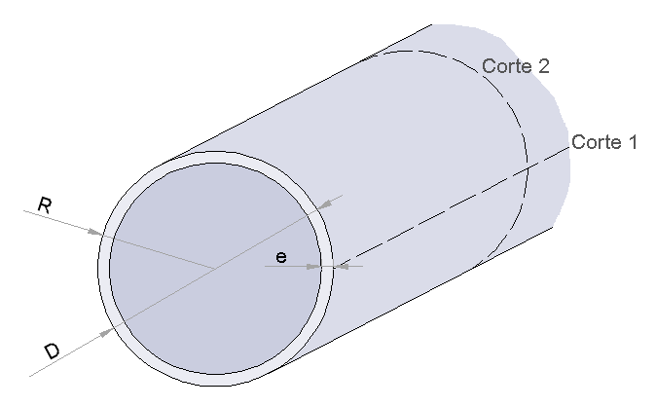
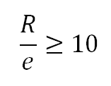
Recipientes de pared delgada
Considere el siguiente caso:

Slide 3
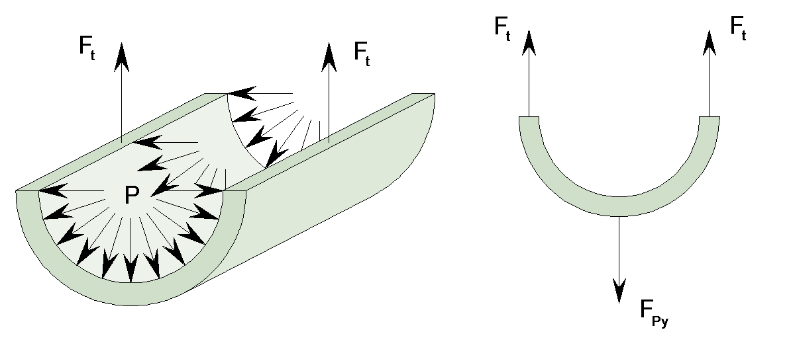
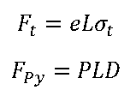
Esfuerzo circunferencial:

Slide 4
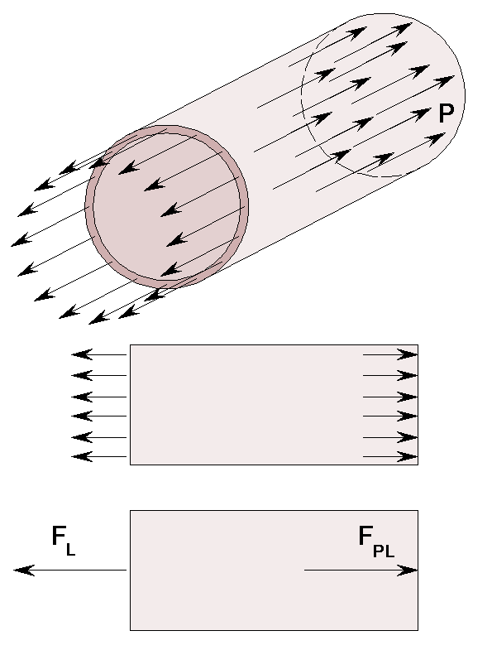
Esfuerzo longitudinal:

Slide 5
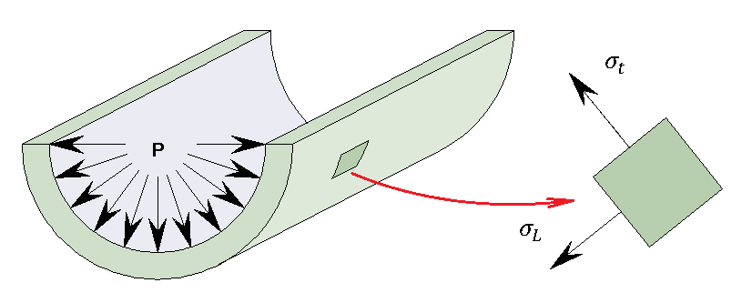
Recipientes de pared delgada
Finalmente:

Slide 6
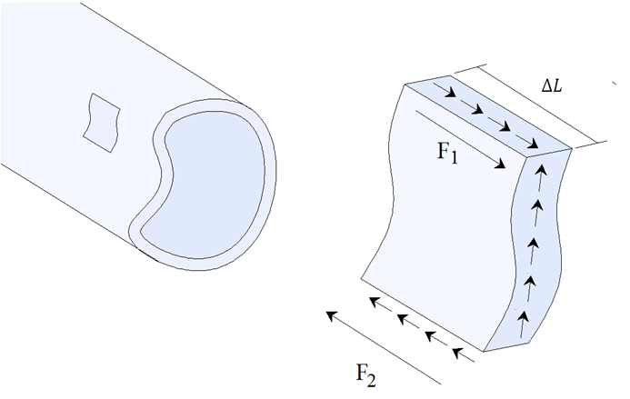
Torsión para tubos de pared delgada
Considere el siguiente caso:

Slide 7
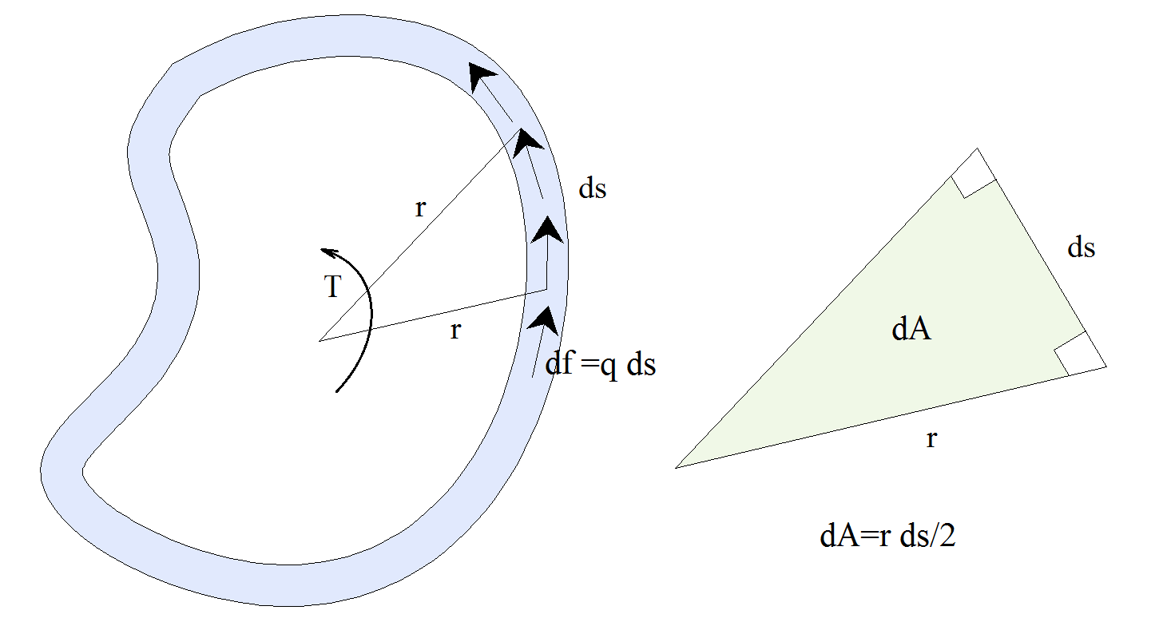
Torsión para tubos de pared delgada
Considere el siguiente caso:

Slide 8
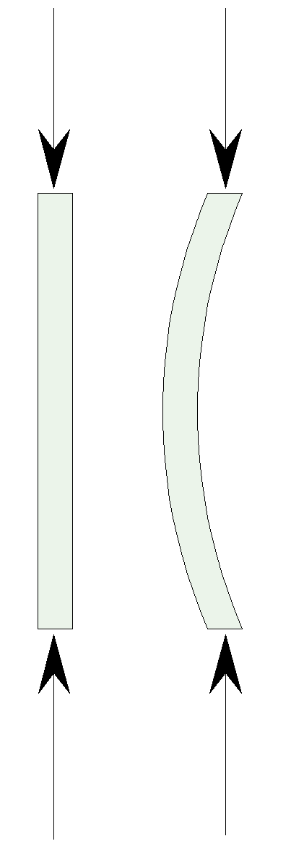
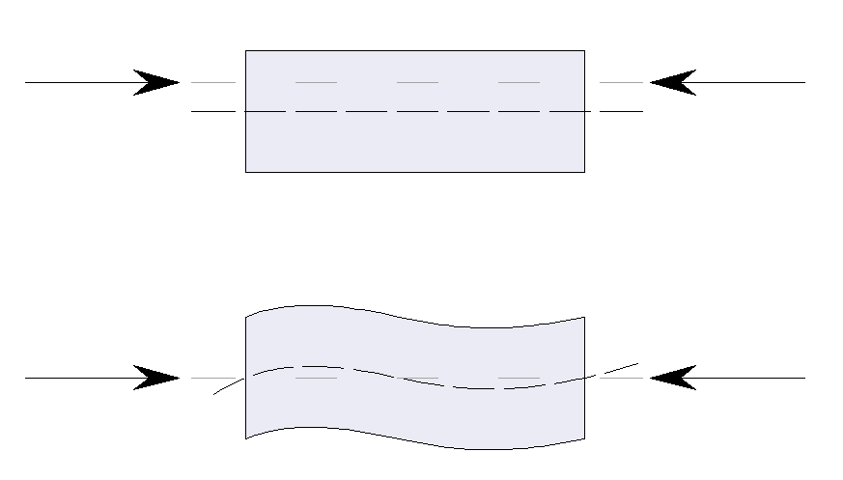
Columnas
Considere el siguiente caso:

Slide 9
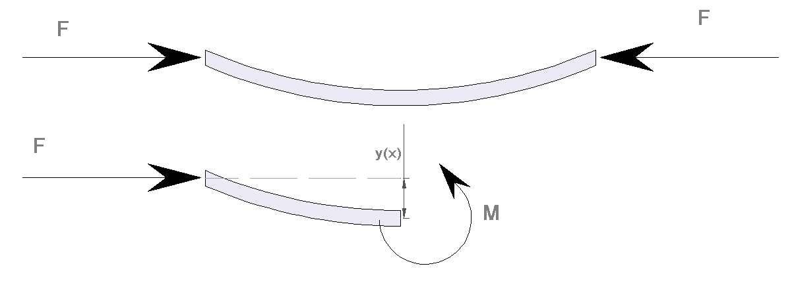
Columnas: Formula de Euler

Slide 10
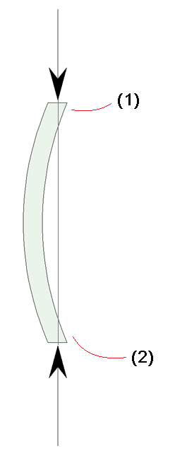
Columnas: Formula de Euler
Luego:

Slide 11
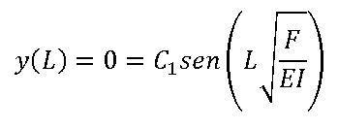
Columnas: Formula de Euler
Luego:
Finalmente:

Slide 12
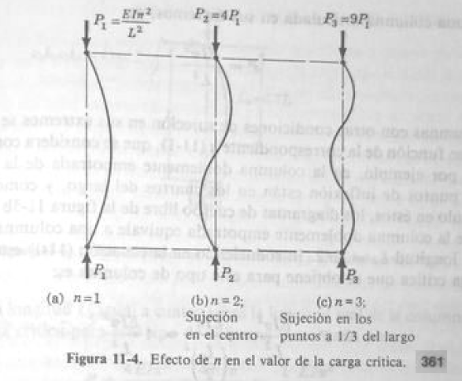
Columnas: Formula de Euler
Lo anterior implica:

Slide 13
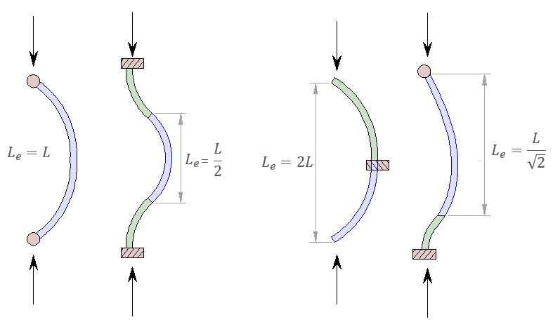
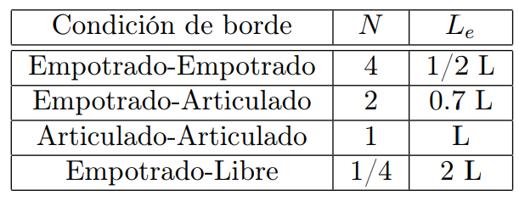
Para otra clase de sujeciones se tiene:

Slide 14
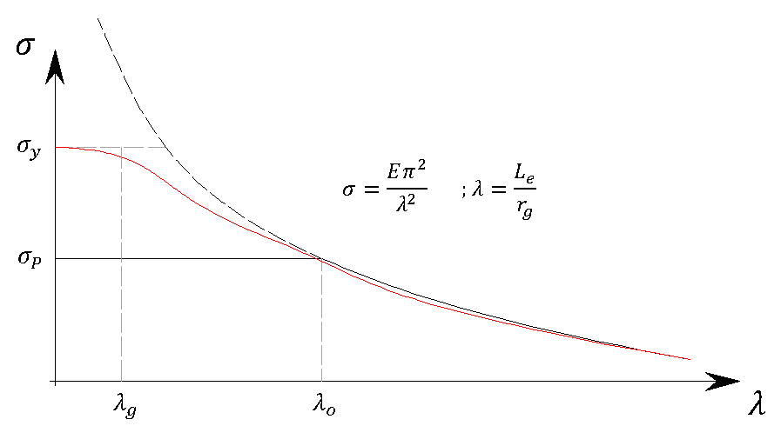
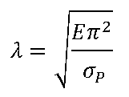
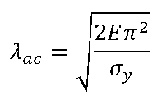
Columnas: Limitaciones de la formula de Euler

Slide 15
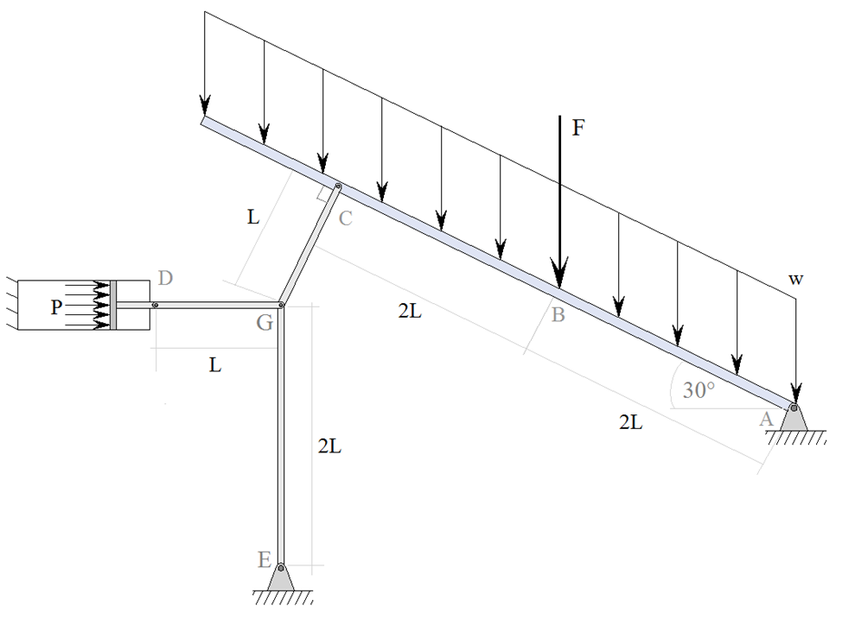
Se tiene la viga deformable de la figura, la cual está solicitada con diversas cargas (fuerza puntual F=5 [kN] y fuerza distribuida w=2 [kN/m]). La viga es sostenida por la articulación A y un conjunto de barras cuyos largos y sección son presentados en la figura (L=400 [mm] y h=a/4). En la articulación D se conecta el vástago de un pistón el cual soporta una presión interna homogéneamente distribuida en todo su interior y el diámetro interno del mismo es 100 [mm]. El material de todo el conjunto es un acero tratado en frio (E=210 [GPa] y σ_{y}=550 [MPa]). Se pide:
Determinar la presión interna del pistón requerida para mantener el conjunto en equilibrio estático. Verifique si el cilindro resistirá la presión interna (e=4 [mm]).
Determine para los valores encontrados anteriormente, el valor numérico de la dimensión a (ver figura) requerido para mantener la estabilidad del sistema (considerar un factor de seguridad de 2). Determine también la validez del modelo a emplear (considere la mitad del límite elástico como límite de esbeltez).
Determine el perfil L (de lados iguales) de menor peso cuya sección transversal pueda reemplazar a las barras CG, DG y EG conservando el material y sus largos con un factor de seguridad de 5 (debe ser el mismo perfil para las 3).

Slide 16
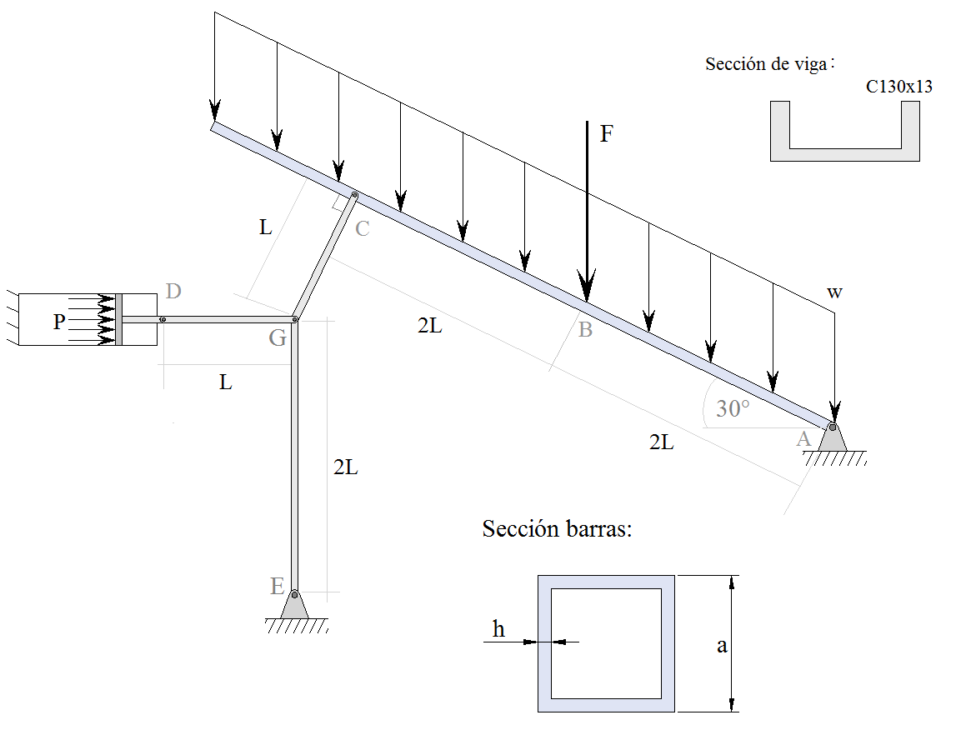

Slide 17
Clase 12: Elementos de pared delgada y Columnas
Universidad de Santiago de Chile (USACH)
Facultad de Ingeniería - Departamento de Ingeniería Mecánica
Av. Bdo. O’Higgins 3363 - Santiago - CHILE
Ingeniería Civil Mecánica
Agosto - 2018

